Slide 1
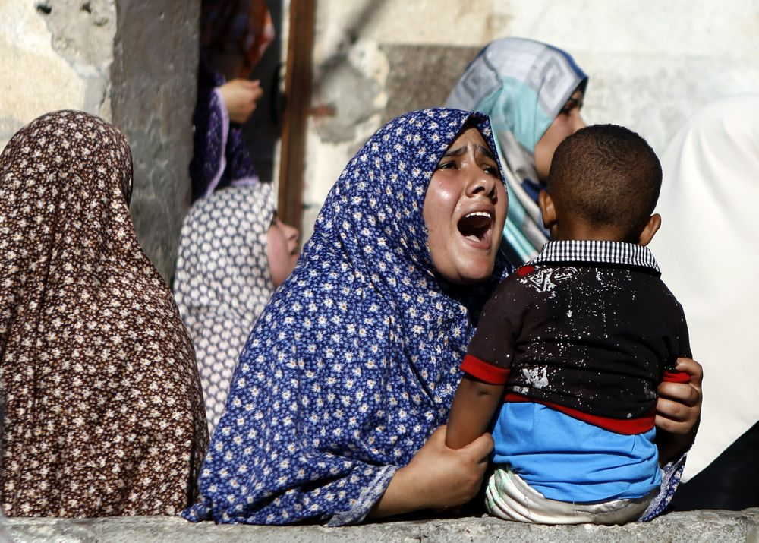
Palæstina- er alt håb ude ?
Enhedslisten Frederikshavn 5. marts 2024

Slide 2

Nedslag i Palæstinas historie
1880'erne | Den organiserede jødiske indvandring begynder
1920 | Palæstina bliver britisk mandatområde under Folkenes Forbund
1936-39 | Araberne gør oprør mod den jødiske indvandring
1948 | Staten Israel oprettes 14. maj
1964 1967 | Palæstinensiske Befrielsesorganisation, PLO, dannes 6-dages krigen De første bosættelser
1987-90 | Intifadaen; palæstinensisk oprør mod Israels fortsatte besættelse af Gaza og Vestbredden
1993-95 1994 | Osloaftalerne / Osloprocessen Et palæstinensisk selvstyre oprettes
2000 2001 | Capp David Den anden Intifada begynder
2004 | Yassir Arafat dør
2006 | Hamas vinder parlamentsvalget i selvstyreområderne

Slide 3
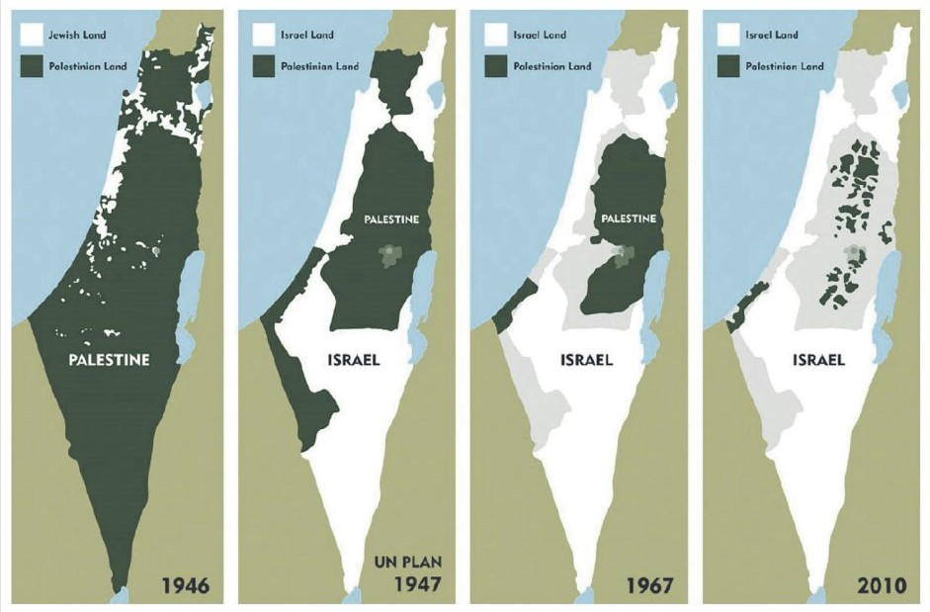

Slide 4
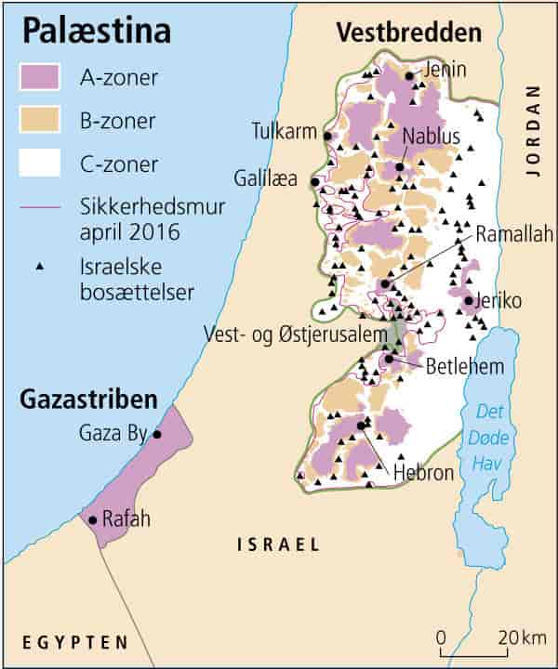
Osloaftalerne 1993
Gensidig anerkendelse af PLO og Israel
Palæstinensisk selvstyre i Gaza og på Vestbredden
Tidsfrist på 5 år
1948-flygtninge ikke omfatten af aftalerne
Oslo-2: Drejebog for valg
Valg i 1996 – Hamas boykotter

Slide 5
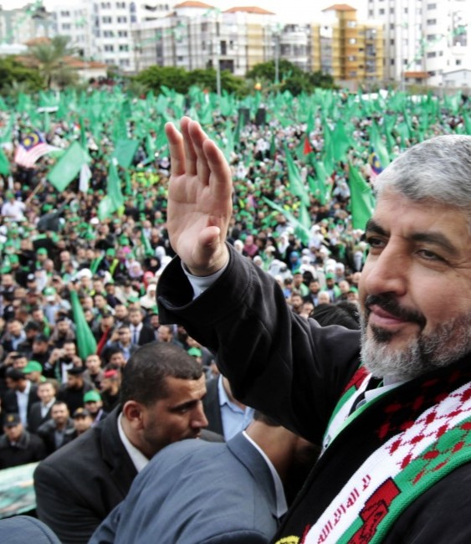
Israel ud af Gaza & valg
2005 Israel nedlægger alle bosættelser i Gaza og trækker militæret ud
Blokade mod Gaza
2006 Valg – USA insisterer på at Hamas kan stille op
Hamas vinder valgene
Fatah vil ikke afgive magt - splittelse af selvstyret
Hamas har magten i Gaza og Fatah på Vestbredden

Slide 6
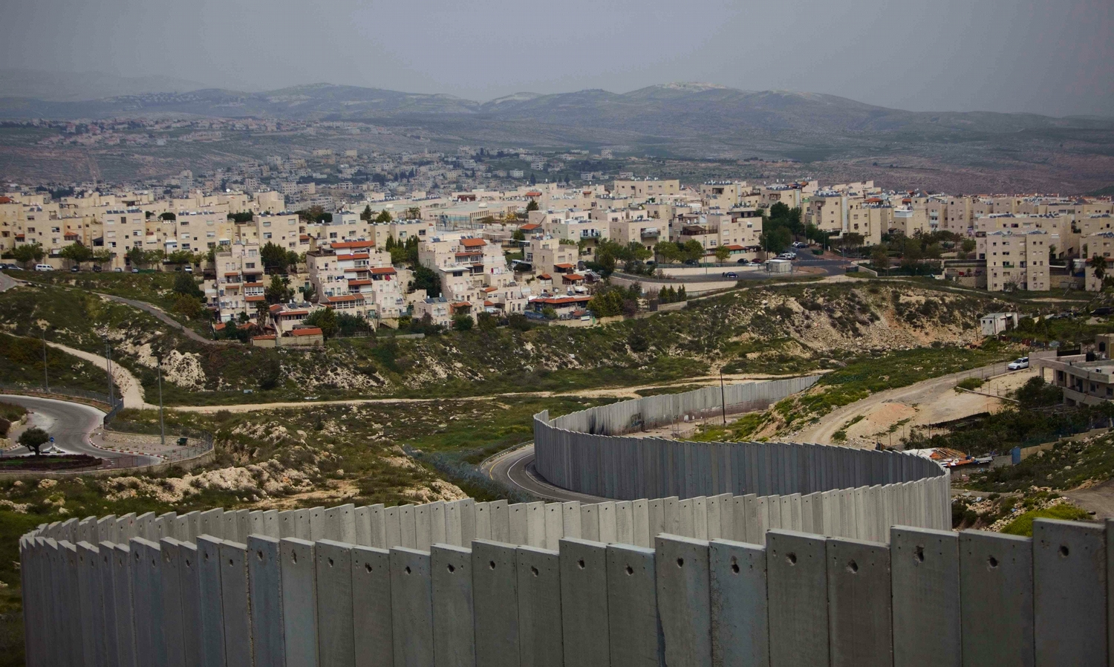
Bosættelser
90 ud af 131 officielle bosættelser er kvalificeret som nationale prioritetsområder
Billig jord
Fordelagtige lån
Tilskud til boligkøb
Tilskud til investeringer
Reduktion i indkomstskat for personer og virksomheder

Slide 7
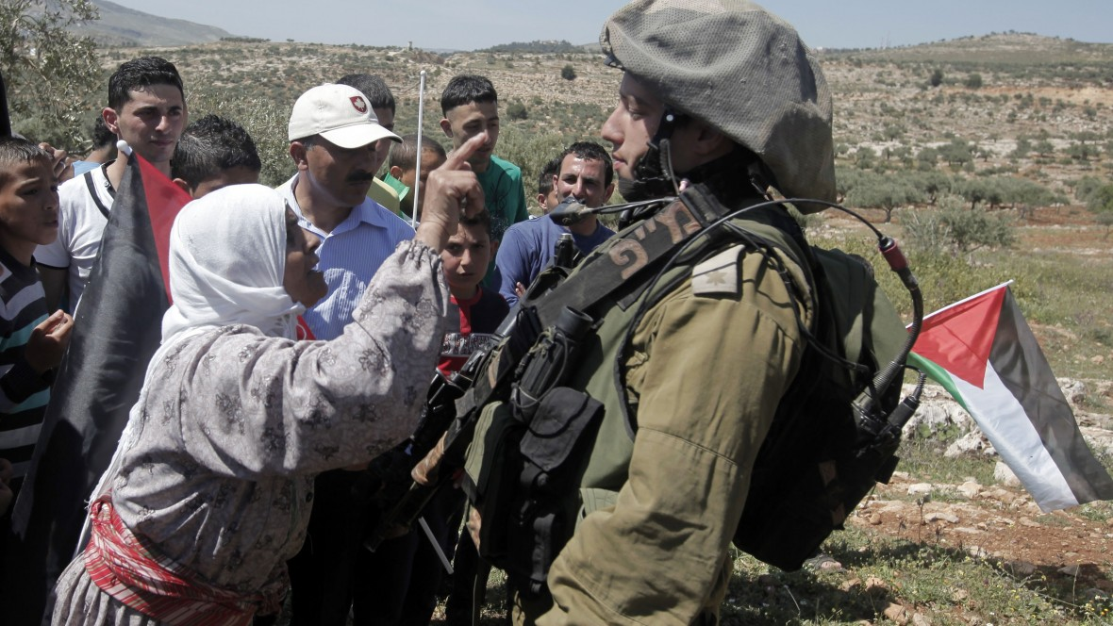

Slide 8
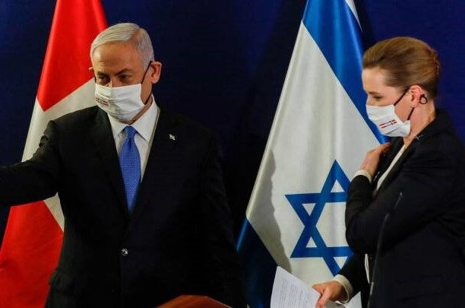
Valg – men kun i Israel
2021 planer om valg på Vestbred og i Gaza
Abbas udskyder (igen)
Inkompetent og korrupt selvstyre på Vestbredden
Vold mod bønder og udsættelse af huse
670.000 bosættere
Strejker og demonstrationer i Jerusalem
Hamas bomber Israel
Valg i Israel
Mettes mærkelige besøg

Slide 9
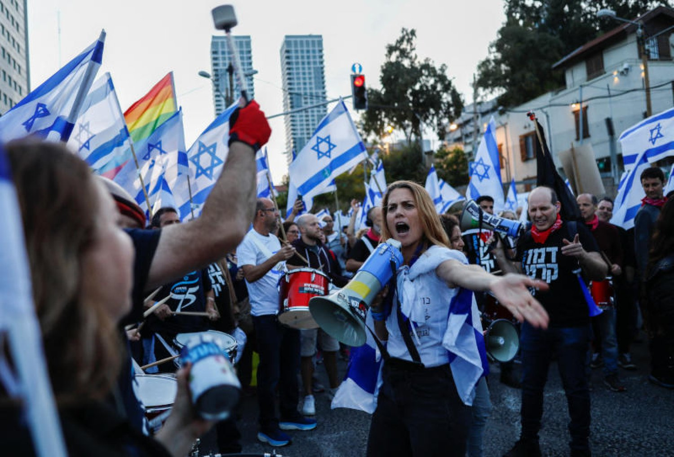
Netanyahus regering
Ny lov:
Israel er det historiske hjemland for det jødiske folk, og de har en eksklusiv ret til national selvbestemmelse i det
Ændring af domstolene
Støtte til nye bosættelser og plan om annektering
100.000 i demonstration uge efter uge

Slide 10
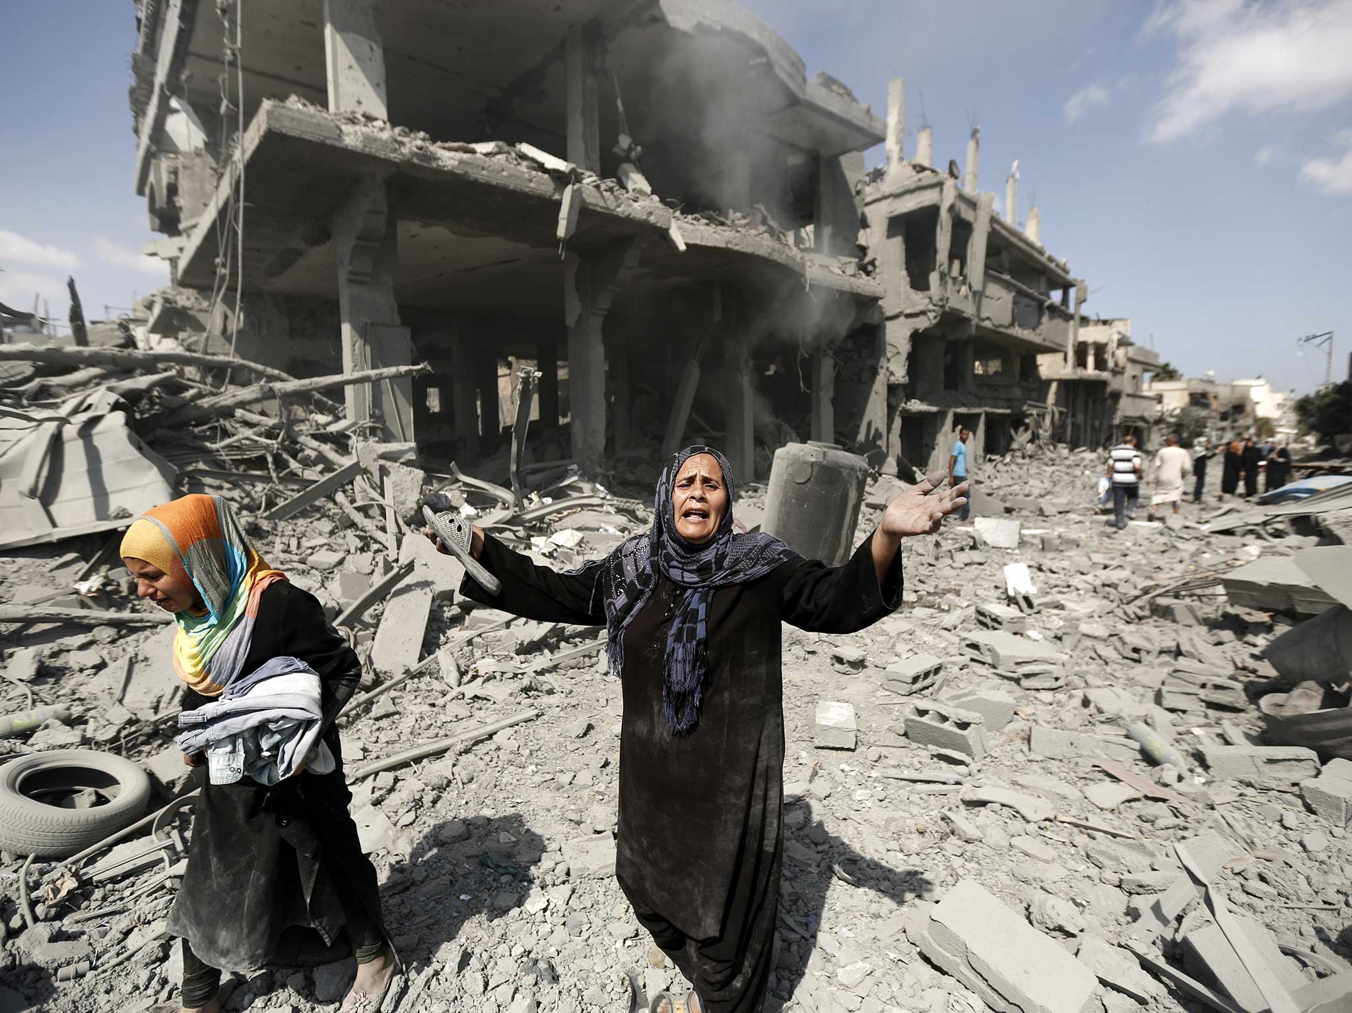
Krige i Gaza
2008-09
2012
2014 – Israel bomber Gaza og ødelægger skoler,beboelse, klinikker, infrastruktur. 2.251 døde (1462 civile) i Gaza. 67 soldater og 6 civile i Israel
2021
2023-24

Slide 11
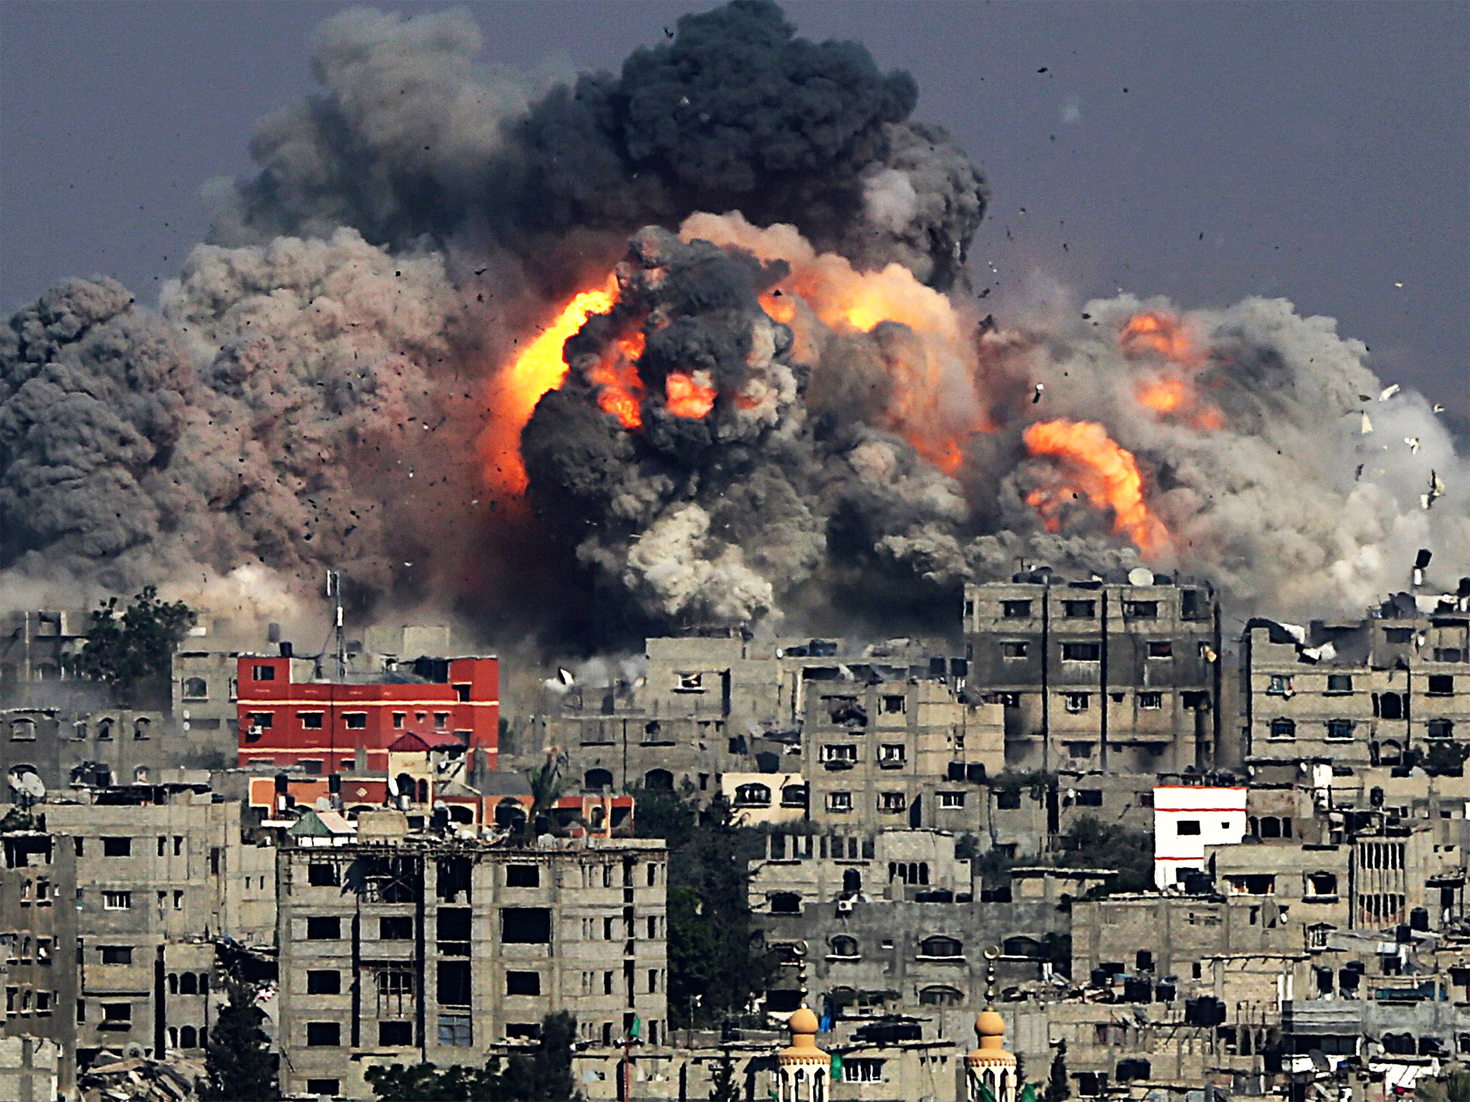
Her er vi nu
7. oktober Hamas laver terrorangreb og raketter.
Gidsler
Israel blokerer for mad, medicin, vand, el i Gaza
Palæstinenserne i presses mod syd til Rafah
”Israel har ret til at forsvare sig”
30.000 dræbte
10.000 dræbte børn
60.000 sårede
5.000 kvinder og børn meldt savnet
40.000 bygninger ødelagte
10.000 lagt totalt i ruiner
Hungersnød & sygdomme

Slide 12
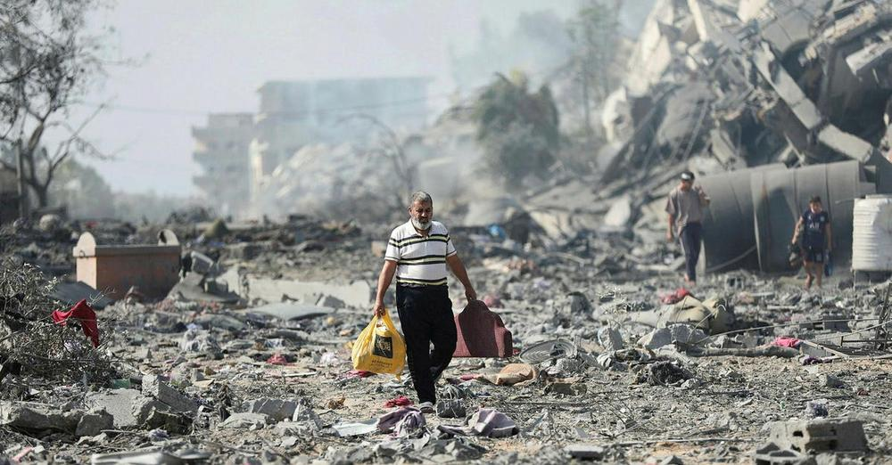
FN: Øjeblikkelig våbenhvile og nødhjælp ind
11. november Arabisk Liga: krigsforbrydelser, våbenhvile, uvildige undersøgelser
Mange lande kræver 2-statsløsning som løsning på krigen
USA og EU kræver 2-statsløsning
Sydafrika indbringer Israel for Den Internationale Domstol i Haag

Slide 13
Israels intentioner
”Hele civilbefolkningen i Gaza er beordret til at forlade området øjeblikkeligt. Vi vil vinde. De vil ikke modtage en dråbe vand eller et enkelt batteri, før de forlader hele verden” Yisrael Katz, Likud
”Nu har vi alle ét fælles mål at udslette Gazastriben fra jordens overflade” Nissim Vaturi, Likud
”Der er nu mange diskussioner om, hvad man skal gøre med Gaza. Udslette dem? Hvad skal der gøres? Kaste en atombombe på dem? Det er en mulighed. Vi gennemfører en Nakba” Avi Dichter, minister for Landbrug

Slide 14

Hvad nu ?
Krigsforbrydelser ?
Gidsler ?
”Ubetinget støtte” til Israel ?
Våbenhandel med Israel ?
2-stats løsning ?
Boykot ?
Den danske regering ?
EU, Nordisk Råd, FN ?
International straffedomstol
Folkelige bevægelser

Slide 15
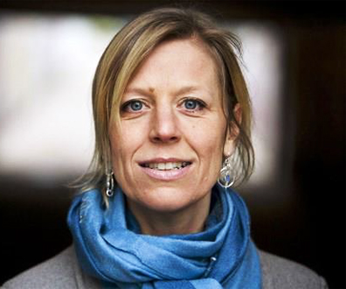
Krav til regering, EU & FN
Varig våbenhvile NU
Betingelsesløs frigivelse af gidsler
Nødhjælp
Sanktioner mod Israel - stop for våbenhandel
Sagen ved ICJ i Haag
Anerkendelse af Palæstina som selvstændig stat
Sikkerhed for palæstinensere & israelere
Fredsbevarende styrker
Genopbygning

Slide 16
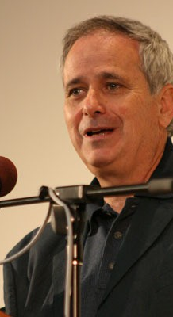




Læs mere
Illan Pappé
Den Etniske Udrensning af Palæstina
Det Moderne Palæstinas Historie
Forlaget Klim
Morten Thing
Israel, et mislykket samfund, en mislykket stat
Forlaget Solidaritet
Notes:
Illan Pappè – israelsk historiker ”At fordrive folk, fordi de er palæstinensere, er etnisk udrensning”
Universitetet i Ester, Storbritannien tidl universitetet i Haifa – flyttede til UK i 2008 - boykot Israel –
Kandidat for Hadash ved 2 valg
Morten Thing: Kulturhistoriker – søn af modstandsmanden Børge Thing og hans moder Dora var barn af russiske jøder

Slide 17
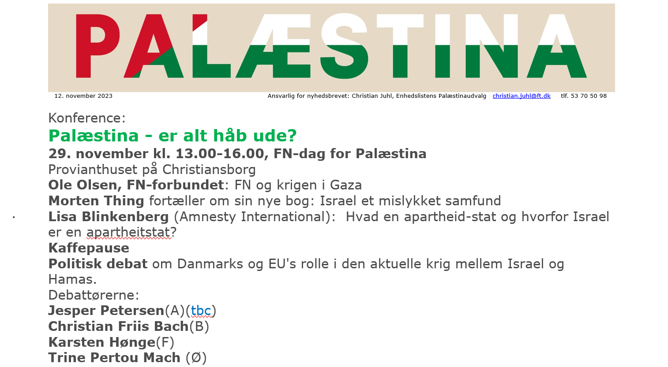
Christian.juhl@outlook.dk
53 70 50 98
Nyhedsbrev

Slide 18
ZOOM-MØDE
Den internationale domstol
Zoom-møde torsdag 14. marts kl. 19.00 – 21.00
Frederik Harhoff, folkerets-ekspert
Elna Søndergaard fra Dignity
Hvordan fungerer ICJ?
Hvilke konsekvenser har domstolens afgørelse i forhold til GAZA?
Hvilke opgaver/pligter har Danmark? Hvem har ansvaret?
Hvad sker der fremover?
Zoom:https://us06web.zoom.us/j/88966146224?pwd=WvgRkQXycTi4yfY6ijCf6nL9z7wUm7.1
Meeting ID: 889 6614 6224 Passcode: 284880
Alle kan deltage. Arr: Enhedslistens Palæstinaudvalg

